Slide 1
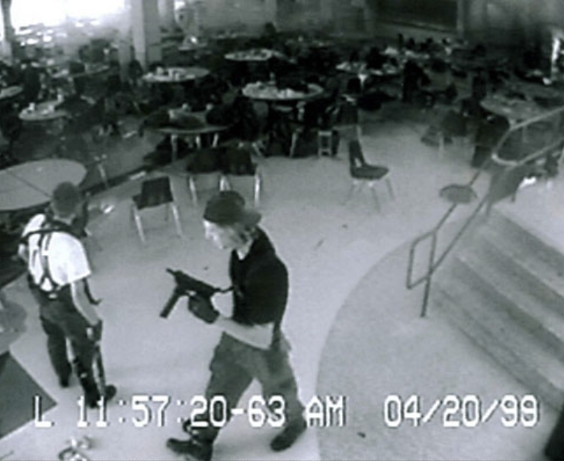
Violência extrema nas escolas
Telma Vinha
Cleo Garcia e pesquisadores
Columbine – 15 mortos
Notes:
VINHA, T., GARCIA, C. et al. Ataques de violência extrema em escolas no Brasil. Relatório. Idea/Unicamp. Gepem , Unesp/Unicamp. 2023

Slide 2
Problemas de Convivência na Escola
Manifestações perturbadoras e agressivas/violentas
violência dura
bullying
Incivili-dade
Cyber-agressão
Indiscipli-na
racismo
transgres-sões

Slide 3
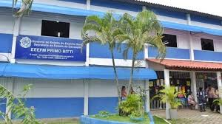
Diferentes tipos de Violências
Ataques de violência extrema em escola
Violência à escola
fenômeno com características próprias
Columbine – 15 mortos
Notes:
Foto: Fernando Madeira/Rede Gazeta

Slide 4
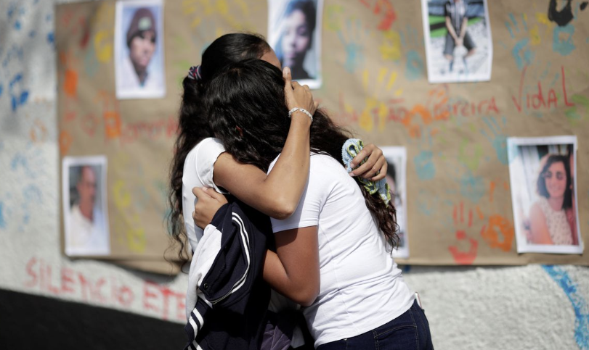
Mapeamento dos Ataques de violência extrema em escolas no Brasil - cometidos por estudantes e ex-estudantes
Esses ataques intencionalmente ocorridos no espaço escolar caracterizam-se:
como crimes de ódio e/ou movidos por vingança
pelo planejamento e o emprego de algum(s) tipo(s) de arma(s) com a intenção de causar morte de uma ou mais pessoas
Obs. No caso de adolescentes são atos infracionais violentos de tentativa contra a vida.
Por que a escola? Qual significado/sentido a escola tem para eles?
Notes:
@Reuters/Ueslei Marcelino
Considera-se arma como “artefato que tem por objetivo causar dano, permanente ou não, a seres vivos e coisas”. Art. 3°, IX, do Decreto nº 3.665, de 20/11/2000.

Slide 5
Mapeamento (até junho de 2023) - 180.000 escolas
Primeiro caso ocorre na Bahia em 2002
Nos últimos 21 anos identificamos 31 ataques cometidos por estudantes e ex-estudantes
20 estudantes
14 ex-estudantes (5 abandonaram a escola)
Em 3 casos agiram em duplas
Escolas: 32*
14 estaduais (1 militarizada)
12 municipais (1 militarizada)
6 particulares
Vítimas fatais: 38
27 estudantes (16 meninas e 11 meninos)
4 professoras
1 coordenadora
1 inspetora
5 atiradores (suicídio*)
* Foram contabilizados 3 ataques por agentes externos
* Não constam:
os desbaratados antes de ocorrerem
os não planejados, ocorridos no momento de uma briga
os realizados por estranhos à escola
Obs. em Aracruz o mesmo atirador atacou uma estadual e uma particular.
Notes:
Estaduais: 1) Taiuva, 2) Cariacica, 3) Santa Rita (PB), 4) Alexania (GO) 5) Suzano,SP 6) Charqueada, RS 7) Caraí (MG), 8)Sobral, 9)Aracruz, 10) Ipaussu , 11) São Paulo (Vila Sonia), 12) Santa Tereza de Goias, GO 13) Farias de Brito, CE, 14) Cambé, PR
Municipais: 1) Realengo,RJ 2) São Caetano Sul 3) Medianeira,PR 4) Saquarema, RJ, 5) Rio de Janeiro 6) Vitória, 7) Barreiras, 8) Morro do Chapeu, 9) Mesquita , 10) Monte Mor, 11) Rio de Janeiro (Gávea) e 12) Campo Grande, MS
Particulares: 1) Salvador, 2) Goiania, 3) Americana, 4) São Paulo, 5) Aracruz e 6) Manaus
*Uma creche municipal, Gente Inocente, em Janaúba, MG, 05/10/2017; uma creche particular, Cantinho Bom Pastor, em Blumenau, SC, 05/04/2023, e a escola municipal, CEI Pró-infância e Aquarela em Saudades, SC, em 04/05/2021

Slide 6
LINHA DO TEMPO
2022
SP, RJ, RJ, ES, BA, BA, CE, RJ, ES, SP:
6 mortes
2019
Suzano/SP:
9 mortes*
Charqueadas/RS
Caraí/MG
10
2011
2
Rio de Janeiro/RJ:
13 mortes*
São Caetano do Sul/SP:
1 morte*
2017
8
2003
Goiânia/GO
2 mortes
Alexania/ GO
1 morte
Taiúva/SP
1 morte*
SP, SP, RJ , AM, GO, CE, MS, PR:
3 mortes
2
3
2
2023
1
1
1
1
1
1
Salvador/BA
2 mortes
Cariacica/ES
Santa Rita/PB
Medianeira/PR
Americana/SP
2002
2008
2012
2018
2021
De 31 ataques em 21 anos, 18 ocorreram entre fevereiro de 2022 a junho de 2023
Obs. As cidades dos eventos ocorridos em 2022 e 2023 constam no próximo slide
* Suicídio

Slide 7
LINHA DO TEMPO
2022-2023
Manaus/AM
St. Ter. Goias/GO
Farias Brito/CE
3
Barreiras/BA
1 morte
Mesquita/RJ
São Paulo/SP
1 morte
Morro Chapéu/BA
Aracruz/ES
4 mortes
Rio Jan./RJ
2
2
2
Vitória/ES
Monte Mor /SP
Cambé/PR
2 mortes
São Paulo/SP
Rio Jan./RJ
1
1
1
1
1
1
1
1
1
Sobral/CE
1 morte
Ipaussu/SP
Campo Grande/MT
Saquarema/RJ
2022
2023

Slide 8
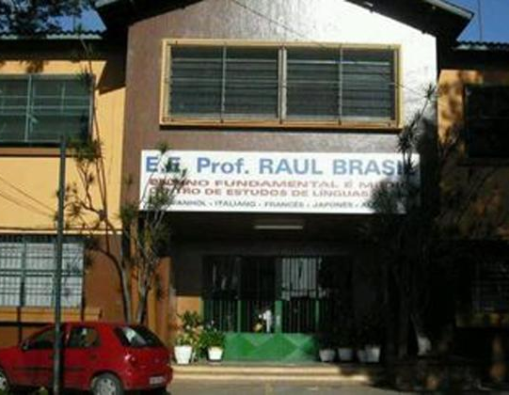
É a escola?
IDEB
Tamanho (quantidade de estudantes)
Infraestrutura física
Recursos humanos
Percepção de violência
Não há nada que indique o porquê ser em determinada escola e não em outra

Slide 9
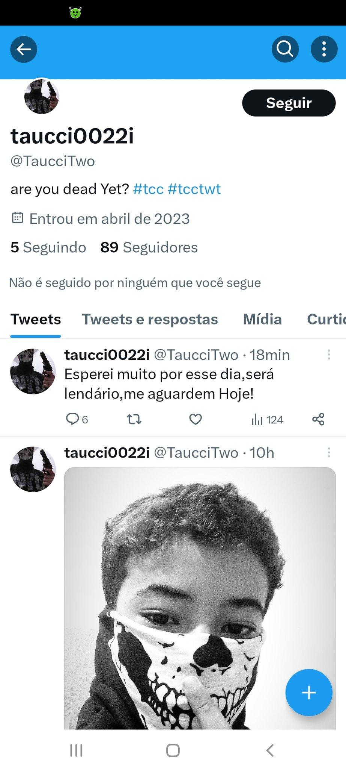
Jovens: o mais novo tinha 10 anos e o mais velho 25 anos (ex-aluno)
Sexo masculino
Brancos (com exceção de Realengo)
Gosto pela violência e culto armas
Busca por ser valor, reconhecimento para um determinado público
Autores
Perfil predominante
“Isolamento social” – relações interpessoais restritas (não são os “populares”)
Concepções e valores opressores: misoginia, homofobia, racismo, supremacia branca...
Indícios de transtornos mentais variados (não diagnosticados ou tratados) – contudo, a questão reside na leitura racista, homofóbica e misógina do mundo
Falta de perspectiva e propósito
Notes:
crimes ocorrem em locais públicos, com quatro ou mais vítimas aleatórias e resultam em mortes próximas
The Social Science Journal, Volume 49, Issue 3, September 2012,
https://www.sciencedirect.com/science/article/abs/pii/S0362331911001558
SAFE SCHOOL INITIATIVE FINAL REPORT
The final report and findings of the safe school initiative: implications for the prevention of school attacks in the United States. United States Secret Service and United States Department of Education. Washington, D. C. May 2002
https://www.secretservice.gov/data/protection/ntac/ssi_final_report.pdf

Slide 10
Nível socioeconômico das famílias dos estudantes das escolas atacadas
NSE - Escolas
Níveis | Estaduais | Municipais | Particulares* | Total
Mais baixo | 0 | 0 | 0 | 0
Baixo | 2 | 0 | 0 | 2
Médio-baixo | 1 | 1 | 0 | 2
Médio | 3 | 3 | 0 | 6
Médio-alto | 5 | 3 | 0 | 8
Alto | 3 | 5 | 6 | 13
Total | 14 | 12 | 6 | 32
Não são escolas de regiões muito vulneráveis

Slide 11
Além do planejamento, há duas importantes características...
1) Escola como palco de sofrimento para esses autores
exclusão, humilhação, ter sido castigado, bullying...

Slide 12
2) Adolescentes que são usuários da subcultura extremista (últimos anos)
Articulação com “comunidades mórbida”
“chans”, fóruns on-line de incentivo à violência
Dark e Deep Web (há poucos anos)
Superfície da internet (atualmente)
instagram, Tiktok, whatsapp, telegram, twitter, discord
Obs. uma parte das plataformas

Slide 13
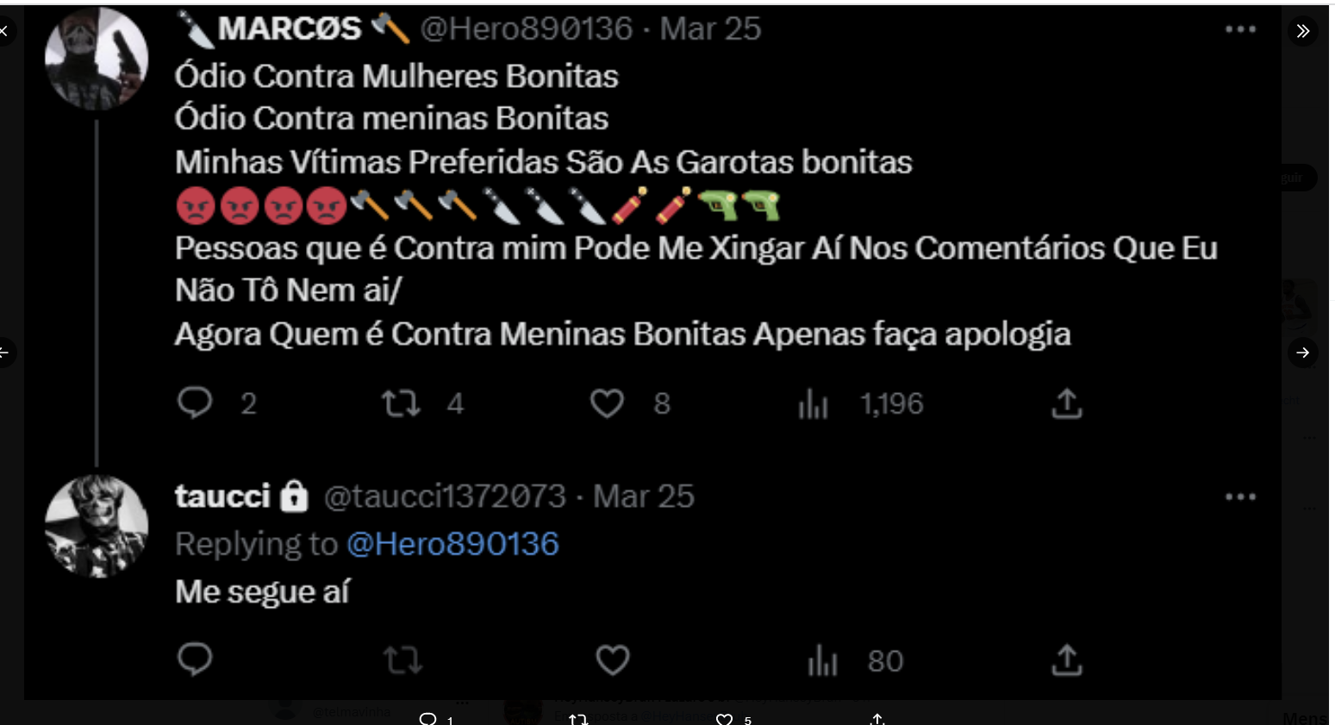
Imersão em discursos de ódio
Misoginia, homofobia, discriminação racial, social, xenofobia
Notes:
o retorno de vida à uma ordem social hierarquizada por gênero - Papéis tradicionais e rígidos de gênero em contraposição aos avanços dos direitos civis das mulheres

Slide 14
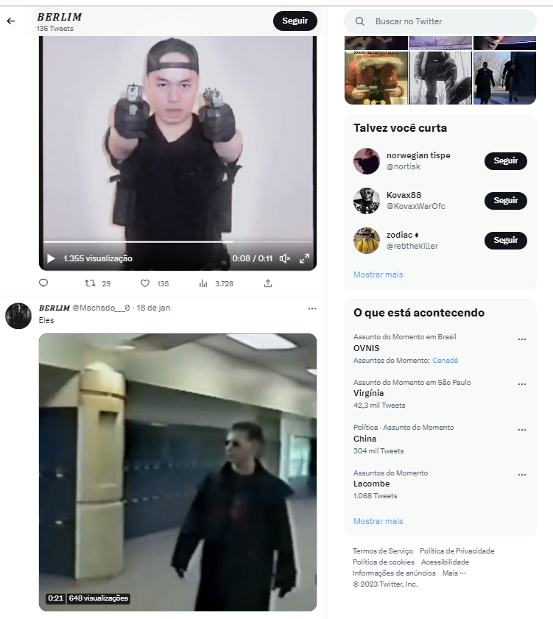
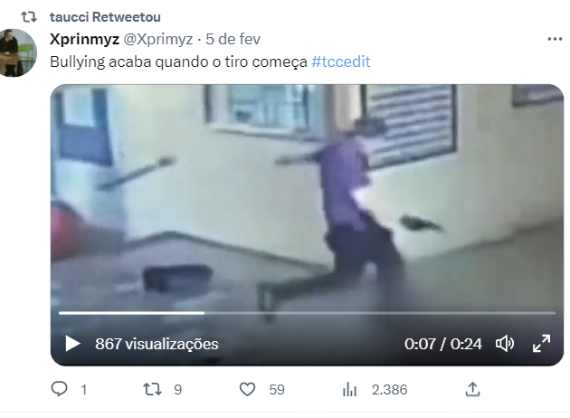
Twitter
Notes:
https://twitter.com/Machado___0

Slide 15
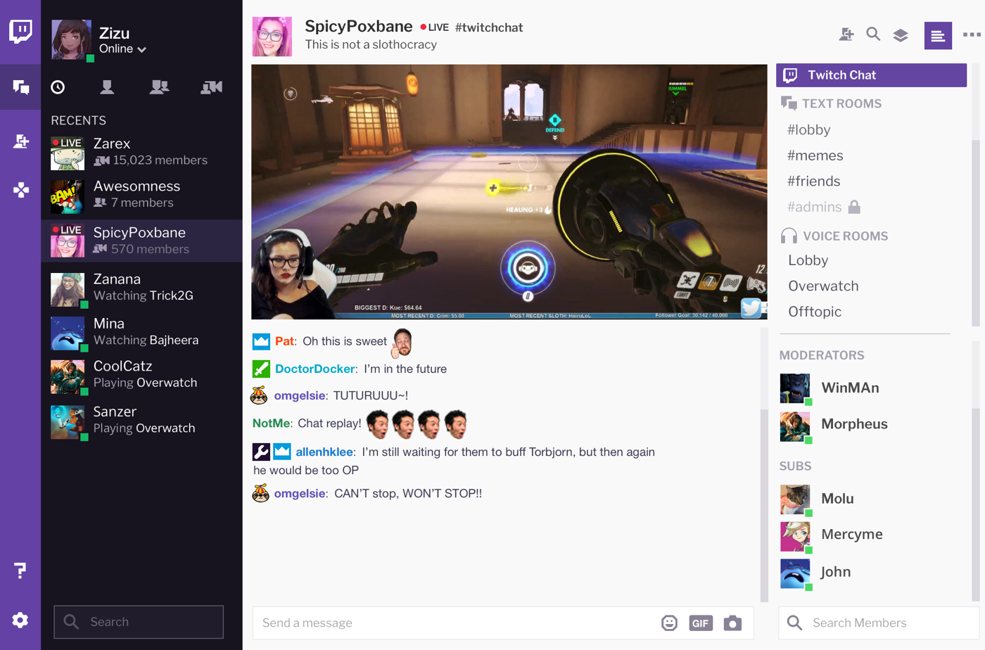
Cooptação
Jogos on-line: Roblox, Fortnite, Minecraft, Call of Duty
Adjacentes: Discord, Steam, Dlive, Twitch
Chats de conversa em “games”
Notes:
https://asoftclick.com/best-gaming-chat-apps/
https://twitter.com/Lessorbetter_/status/1622751552623501319
https://www.isdglobal.org/isd-in-the-news/far-right-gamers-on-steam-and-discord-an-unchecked-and-uncensored-community/
https://www.isdglobal.org/isd-publications/gaming-and-extremism-the-extreme-right-on-discord/
https://www.un.org/counterterrorism/sites/www.un.org.counterterrorism/files/221005_research_launch_on_gaming_ve.pdf

Slide 16
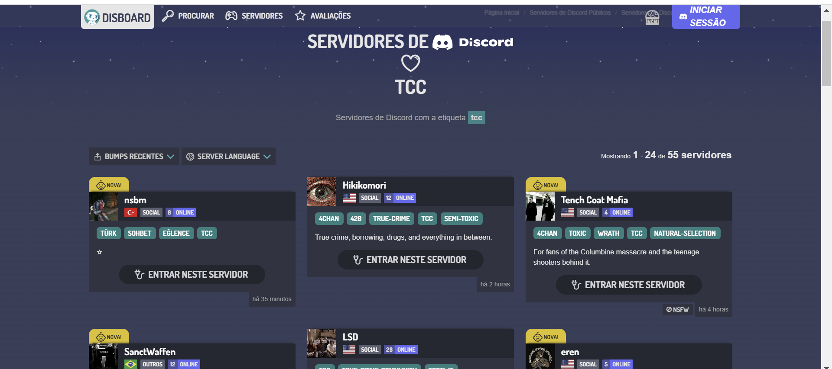
Nos chats ocorre o mecanismo de aliciamento para comunidades
Ex. convite para TCC – True Crime Community - comunidade de crimes reais e AAS*

Slide 17
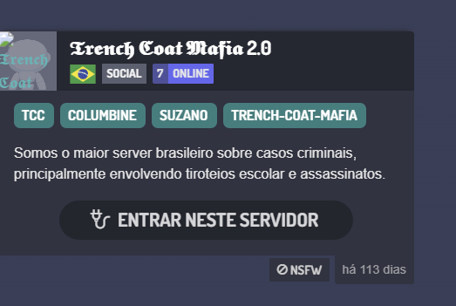
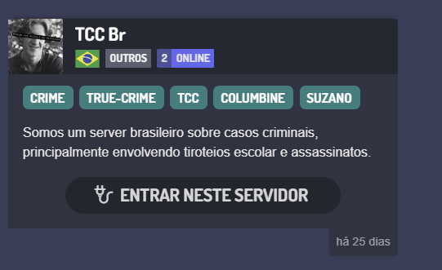
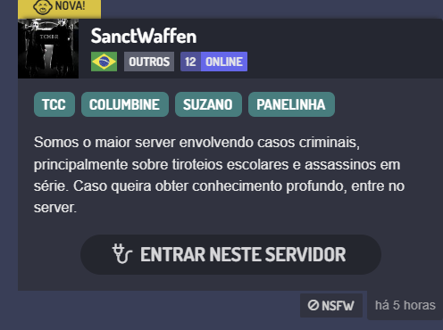
Comunidades no Discord

Slide 18
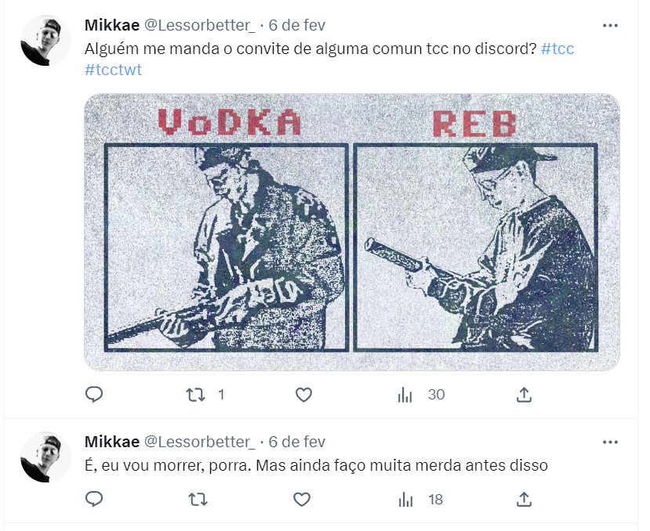
Em algumas comunidades, os jovens são cada vez mais expostos à conteúdos violentos – média 15 anos
em direção ao sectarismo e extremismo
podendo levar a radicalização
Notes:
https://twitter.com/Lessorbetter_/status/1622751552623501319

Slide 19
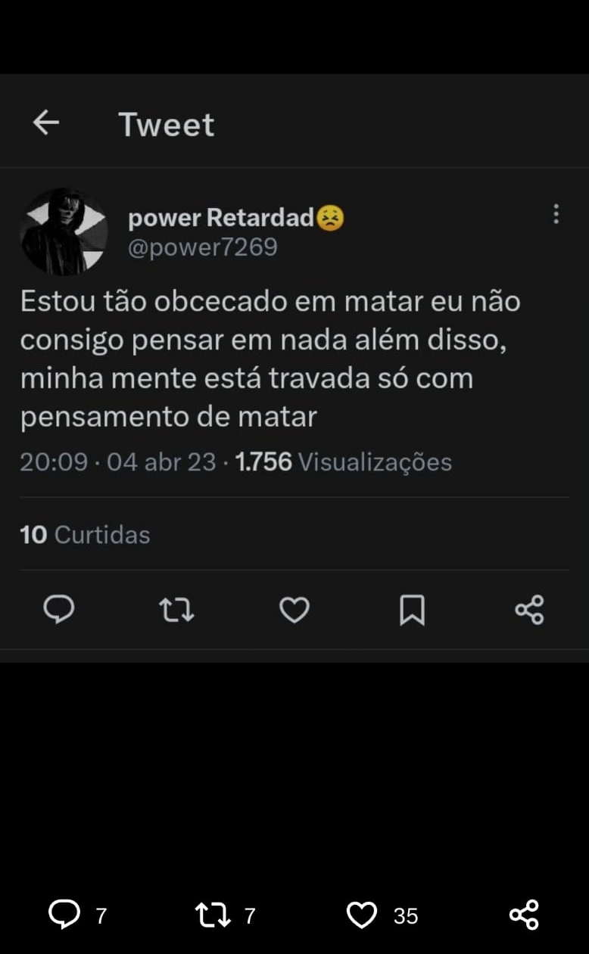
As comunidades TCC podem influenciar futuros criminosos (imitadores, copycat crime)
As comunidades que incentivam crimes são chamadas AAS - comunidades de glorificação de assassinos, atiradores escolares e supremacistas brancos
mensagens de apologia/incentivo aos tiroteios escolares, sobretudo quando as vítimas eram mulheres, pessoas não brancas ou com deficiência.
intrinsecamente ligadas as outras subcomunidades online: gore (#goretwt), transtornos alimentares (#edtwt) e automutilação (#shtwt).
Schurig, 2023
Notes:
Relatório sobre a comunidade brasileira de glorificação de assassinos, atiradores escolares e supremacistas brancos (AAS) nas plataformas TikTok e Twitter
11 de abril de 2023 Sofia Schurig
Relatório sobre a comunidade brasileira de glorificação de assassinos, atiradores escolares e supremacistas brancos (AAS) nas plataformas TikTok e Twitter
relação com o neonazismo,
neofascismo e o extremismo de direita na totalidade. Entre outubro e novembro de
2022, a autora monitorou 46 canais neonazistas na plataforma Telegram para uma
Reportagem publicada no site Núcleo Jornalismo.
Além de conteúdo extremista, de apologia ao neonazismo e fomentando discurso de
ódio, também foram identificadas mensagens de apologia/incentivo aos tiroteios
escolares, sobretudo quando as vítimas eram mulheres, pessoas não brancas ou
com deficiência.
Foi observado que a comunidade AAS no Twitter está intrinsecamente ligada a
outras subcomunidades online: gore (#goretwt), transtornos alimentares (#edtwt) e
automutilação (#shtwt). O

Slide 20
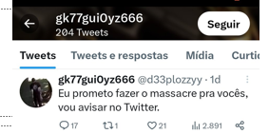
Escuta e acolhimento
“ser valor”
Pertencimento – comunidade: “odiamos as mesmas coisas”
Esses jovens acreditam ter “descoberto a verdade”, compreendem “o que ninguém mais vê”

Slide 21
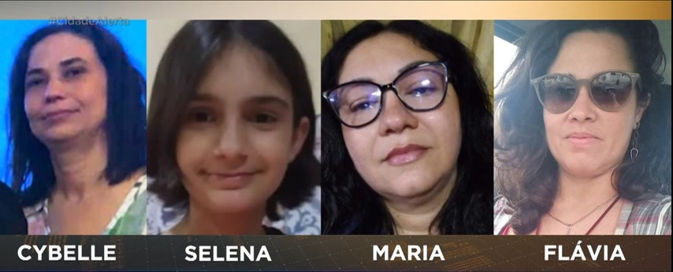
Aracruz – 16 anos - excertos
.... os professores são membros de um sistema voltado à “infectar e doutrinar os alunos” e que “as crianças estão infectadas, elas não tem mais solução, por isso cortarei o mal pela raiz”.
As escolas particulares são “habitadas por filhos e netos de maçons” (...) você precisa atingi-los de outra forma, ou seja, se eu não posso atacá-los diretamente, irei atacá-los indiretamente, não se enganem numa guerra você não pode só se defender, você precisa encontrar uma oportunidade e atacar o inimigo, atacar com todas as forças.”
Notes:
https://es360.com.br/justica-diz-que-ataque-em-escolas-de-aracruz-foi-motivado-por-ideologia-nazista/

Slide 22
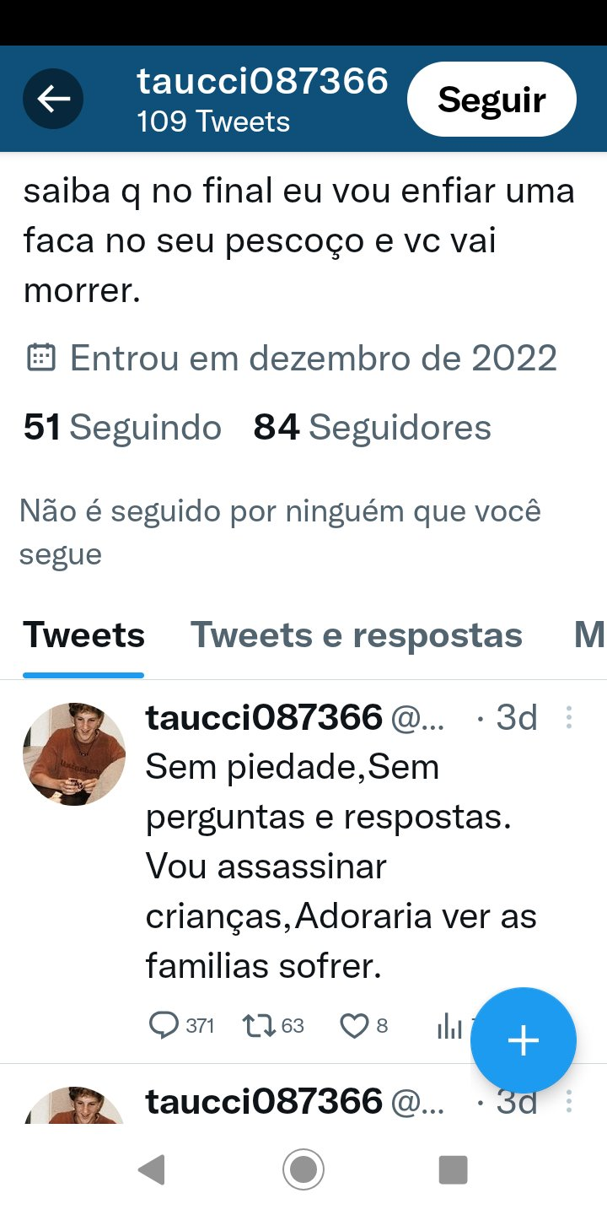
exacerbam uma tendência que já possuíam
a exposição frequente a conteúdos que desumanizam outros grupos
ressentimentos, frustração, exclusão e raiva: o mundo não é como gostariam (diversidade como ameaça)
“não tem o que perder”

Slide 23
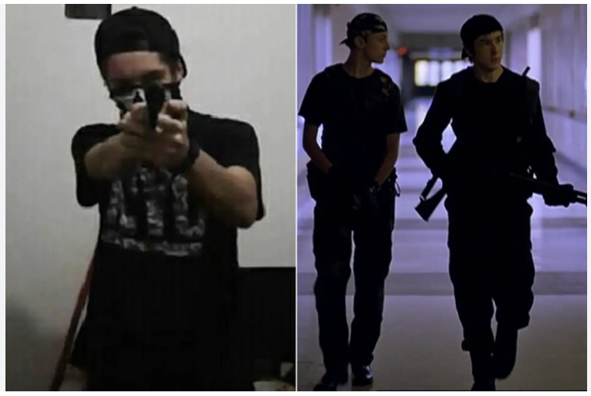
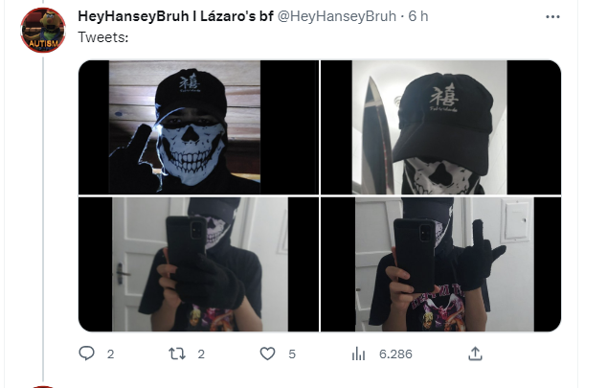
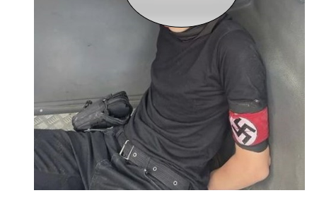
Idolatram terroristas e extremistas
“sanctum”
“inspiração” em outros ataques:
Ex. Columbine, 1999 (15 mortos), Suzano, 2019 (9 mortos)
escolha das roupas e das armas, exibicionismo
símbolos
Planejamento
tutoriais de assassinato, vídeos de mortes violentas, fabricação de artefatos explosivos
mentor

Slide 24
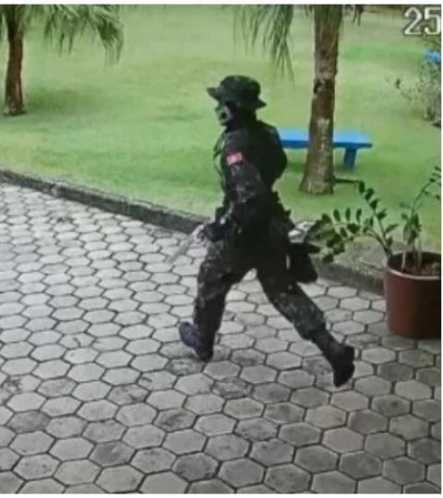
Antes = ressentimento, vingança
Intenção de matar a maior quantidade de pessoas
Notes:
https://ohoje.com/noticia/cidades/n/1454915/t/atentados-o-que-se-sabe-sobre-o-atirador-de-16-anos/
Foto reprodução do vídeo

Slide 25
1
30
Considerando 33 mortes (excluído os suicídios)
Essas morte foram decorrentes de 15 ataques com armas de fogo e 1 com arma branca (faca)

Slide 26
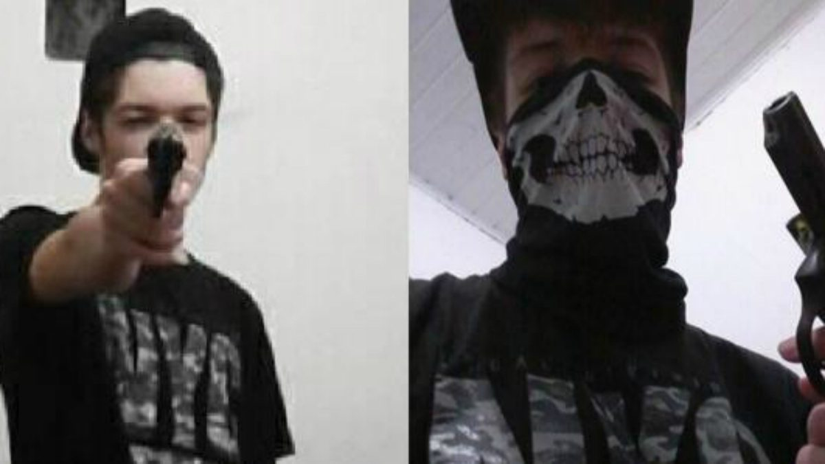
15 utilizaram armas de fogo
6 tinham a arma em casa
6 compraram de terceiros
3 origem desconhecida
A disponibilidade de armas favorece esse tipo de crime e aumenta a letalidade
Realengo (2011) - Rio de Janeiro: 13 mortes*
Suzano (2019) – São Paulo: 9 mortes*
Obs. número de licenças para uso de armas aumentou 473% nos últimos quatro anos (6/22)*
A prevalência da posse de armas de fogo está significativamente associada à incidência de assassinatos em massa com armas de fogo, tiroteios em escolas e tiroteios em massa (Towers, 2015)
Notes:
*Anuário Brasileiro de Segurança Pública e Instituto Sou da Paz
TOWERS, Sherry et al.. Contagion in Mass Killings and School Shootings. PLoS ONE, v.10, n.7. 2015. Disponível em: https://doi.org/10.1371/journal.pone.0117259.

Slide 27
A radicalização on line é identificada pela primeira vez no ataque de Realengo, Rio de Janeiro, em 2011
“competição” em matar maior quantidade de pessoas
De 2011 até maio de 2023 foram 28 ataques
19 apresentam indícios de radicalização
“bonzinho, quietinho” – introspectivo, interage pouco, com os mesmos colegas
Notes:
Realengo, Goiânia, Medianeira, Suzano, Charqueadas, Americana, Saquarema, Rio de Janeiro , Vitória, Barreiras, Sobral, Aracruz, Monte Mor, S. Paulo (Vila Sonia), Rio de Janeiro (Gávea), Manaus, Santa Teresa de Goiás , Farias de Brito e Cambé.
https://www.washingtonian.com/2019/05/05/what-happened-after-my-13-year-old-son-joined-the-alt-right/?utm_campaign=oqel&utm_source=Newsletter
Photo-illustration by C.J. Burton.

Slide 28
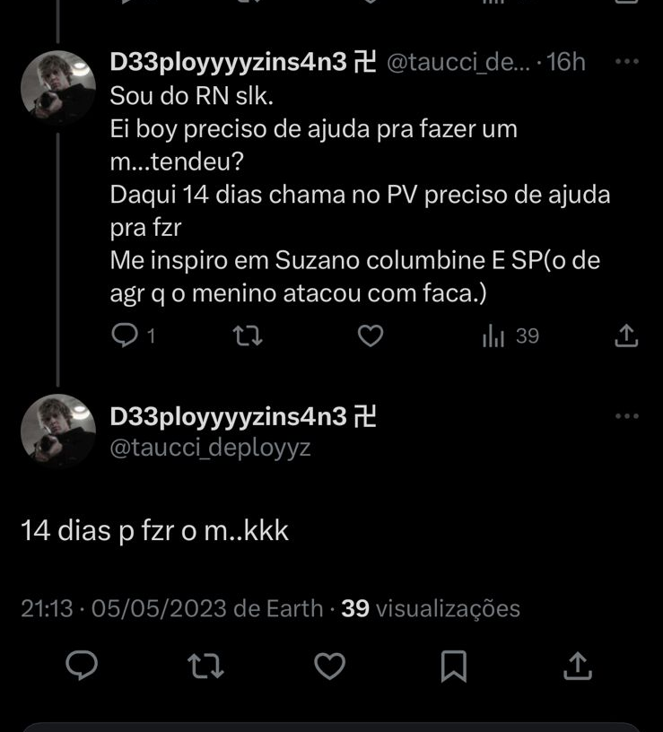
Outros aspectos
Busca por notoriedade - ser famoso
A notoriedade funciona não apenas como recompensa para os autores, mas também como um “chamado à ação” para outros que pensam como eles, motivando-os a realizar atos de imitação
“Efeito contágio”
a repercussão na mídia de um “massacre” e a maneira como ele é noticiado acaba estimulando outros casos semelhantes
Notes:
Michael Jetter
Jay K. Walker
“The effect of media coverage on mass shootings” - aponta uma relação estatística entre a cobertura da mídia de massacres e a ocorrência de casos semelhantes nos Estados Unidos. Segundo os autores, a cobertura jornalística pode desencadear até três massacres na semana subsequente.

Slide 29
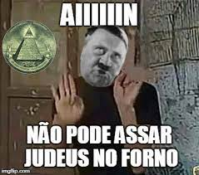
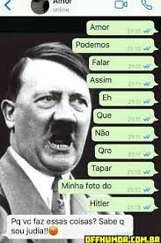
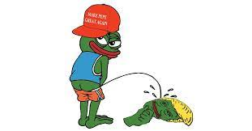
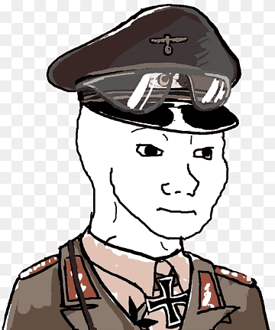
Diferentes formas de cooptação : Perfis, memes, trends, vídeos
links para as comunidades
Notes:
https://pt.memedroid.com/memes/detail/2525963/Aiiiin-errado
https://www.isdglobal.org/explainers/memes-the-extreme-right-wing/
https://archive.4plebs.org/pol/thread/106115781/#106117375
https://offhumor.wordpress.com/2017/07/05/como-seria-o-namoro-de-um-nazista-e-uma-judia-hj-em-dia/
https://twitter.com/fantagraphics/status/775825899685937153

Slide 30
Outras formas de atuação nas comunidades
Hierarquia
sedução, acolhimento, desafios, manipulação, ameaças, chantagens...
outros jovens – “ainda que não ataquem”
Notes:
https://www.correio24horas.com.br/noticia/nid/aluno-que-fez-ameacas-em-escola-diz-que-foi-chantageado-em-app/

Slide 31
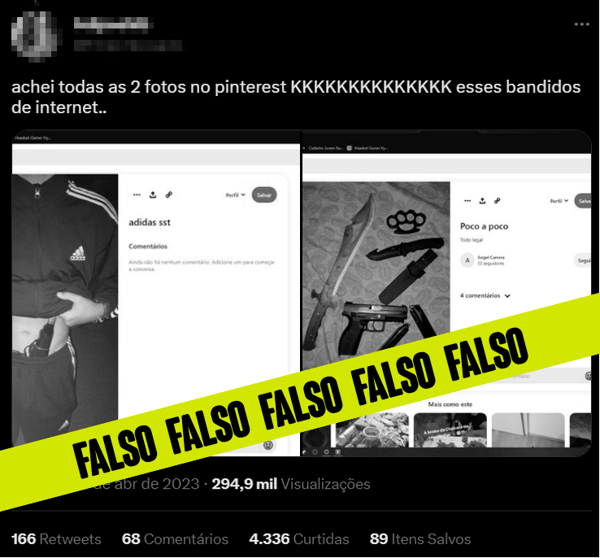
A circulação de mensagens com vídeos, áudios, fotos contendo ameaças que foram iniciadas em 9/4 foram coordenadas e tiveram claro intuito de causar pânico
Identificamos 5 ataques cometidos por estudantes e ex- estudantes em escolas em abril e maio - armas brancas
“call to action": incentivo para os que já tinham intenção de agir
Fundação Getúlio Vargas*
Centenas de ameaças foram investigadas e prováveis ataques desbaratados (forte atuação dos governos e das polícias) – “Escola Segura”
756 remoções ou suspensões de perfis de redes sociais
7.473 denúncias de ameaça a escolas 1.224 casos estão em investigação
Notes:
OLIVEIRA, Letícia; COSTA, Paola; AZEVEDO, Tatiana. Monitoramento das ameaças massivas de ataques às escolas e universidades: o papel das subcomunidades online que cultuam atiradores em escolas e sua relação com os boatos que produziram pânico generalizado no Brasil a partir do dia 09/04/2023. Rio de Janeiro: Lupa em parceria com a Escola de Comunicação, Mídia e Informação da Fundação Getúlio Vargas (ECMI-FGV) e FGV Direito Rio, 2023.

Slide 32
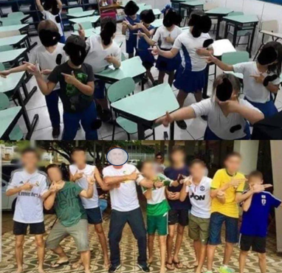
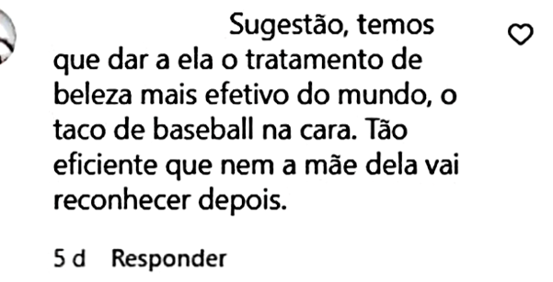
Fatores para o aumento *
Cultura de violência - discursos conspiratórios, de guerra, de conflitos, de inimigos
Ecossistema de ódio formado por lideranças, portais de comunicação, redes sociais que mobilizam muitas pessoas
discurso social que encoraja direta e indiretamente atos agressivos e violentos
Notes:
https://github.com/washingtonpost/data-school-shootings/blob/master/school-shootings-data.csv
Fonte: https://www.washingtonpost.com/education/interactive/school-shootings-database/
Vídeo:
Every School Shooting Since Trump Took Office (Todos os tiroteios em escolas desde que Tump assumiu o cargo)
https://youtu.be/QR4lf2K7rFs

Slide 33
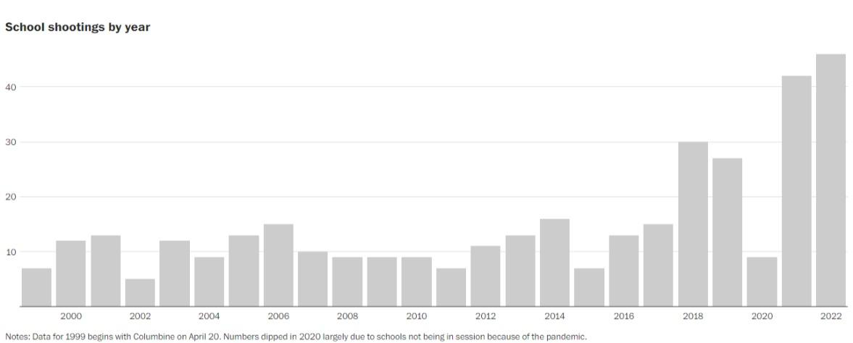
EUA: até 2017 por volta de 11 tiroteios em escola por ano e a partir de 2018 (governo Trump) começaram a subir e em 2022 chegaram a 46 (no ano)*
Notes:
https://github.com/washingtonpost/data-school-shootings/blob/master/school-shootings-data.csv
Fonte: https://www.washingtonpost.com/education/interactive/school-shootings-database/
Vídeo:
Every School Shooting Since Trump Took Office (Todos os tiroteios em escolas desde que Tump assumiu o cargo)
https://youtu.be/QR4lf2K7rFs

Slide 34
Grupo social (comunidade) - familiares e amigos - valorizam o preconceito, discriminações, transgressões, o uso da força e as agressões
distanciamento
Censura, exposição, pressão nas escolas: discussão política compreendida como partidária – temas “fora da escola”
Pandemia: imersão on line, adoecimento mental
aumento da violência escolar
Aumento da vulnerabilidade social – insegurança financeira
Ênfase em uma “escola de resultados” – clima e convivência visto como meio

Slide 35
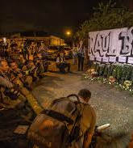
Considerações
Enorme desafio - fenômeno novo no Brasil
Não sabemos lidar
altamente complexo - demorará anos

Slide 36
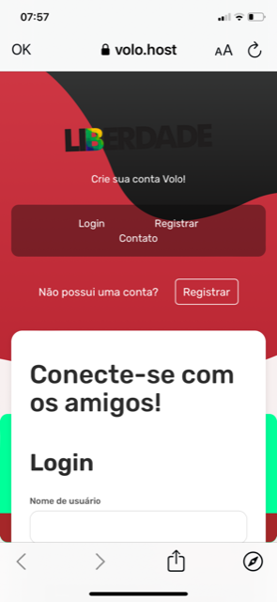
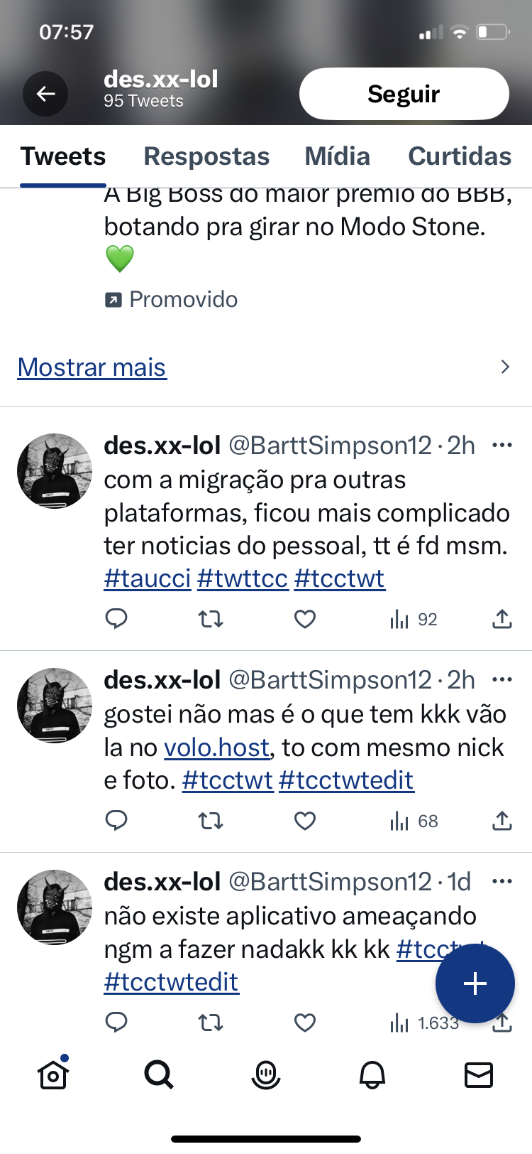
Algumas propostas
Aprovação de projetos de lei que visam uma maior regulação e responsabilização das plataformas (adjacentes, redes sociais...) – incitam ódio, ensinam massacres (PL 2630/20)
Responsalização de quem divulga os vídeos a partir do circuito interno das escolas
Participação do Brasil em fóruns globais de contra-extremismo/ terrorismo online
Registro obrigatório dos ataques ocorridos e dos casos desbaratados pela polícia - dados sobre o fenômeno, mapeamento, proposição de ações...

Slide 37
Expansão e o fortalecimento à rede de atendimento psicossocial, ampliando os serviços de saúde mental e de proteção social básica (CRAS) e especial (CREAS)
muitos dos problemas são decorrentes da vulnerabilidade, das insegurança financeira, da ausência de espaços na comunidade de socialização e participação
Oferecimento de programas como oficinas artísticas, culturais e esportivas com adolescentes
Notes:
Shutterstock

Slide 38
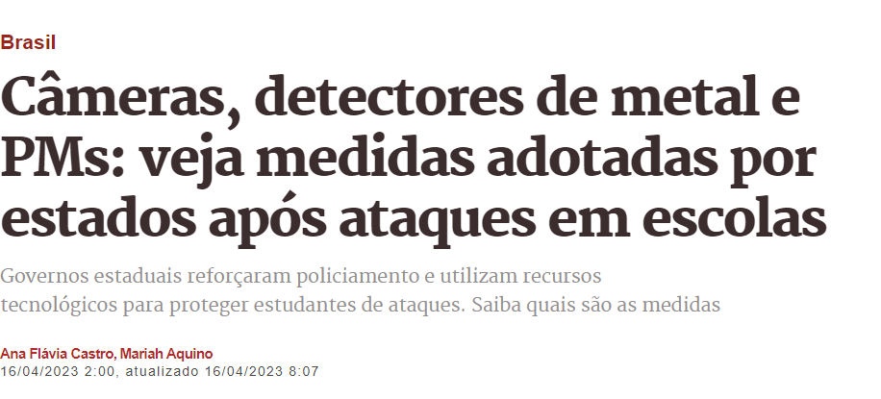
Levantamento de ações para lidar com o problema
Foco na:
Segurança (policiamento, equipamentos...)*
Protocolos, manuais
Saúde (transtorno) mental
Um profissional na escola para a convivência, conflitos etc.*
Formação de professores (principalmente em segurança, protocolos)*
trilhas formativas on line
Notes:
https://www.metropoles.com/brasil/cameras-detectores-de-metal-e-pms-veja-medidas-adotadas-por-estados-apos-ataques-em-escolas

Slide 39
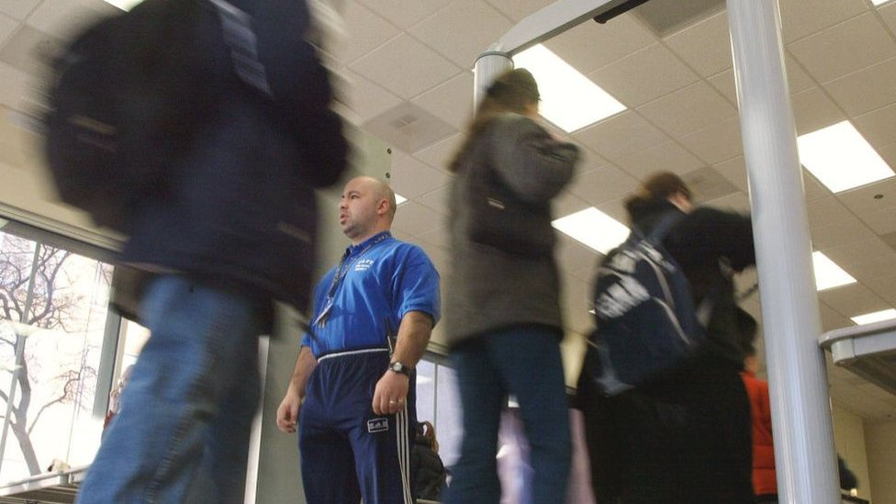
Aumento da segurança significa maior eficácia?
EUA - 377 ataques em escola (desde 1999 – Columbine)
armas + adoção de medidas de segurança em escolas
este ano (até 4/2023): 12 tiroteios em escolas
Estudos ao longo de 23 anos de políticas de segurança em escolas nos EUA:
Somente implementação de equipamentos e protocolos não apresentam efeito
Treinamento nos estudantes promove ansiedade
A presença de policiais armados em escolas pode trazer “percepção de segurança”, mas não previne ataques violentos
Piora a qualidade do clima escolar - situações de medo, insegurança
Estudantes negros são os que mais sofrem
Escolas sem policiamento têm menos crimes e problemas disciplinares do que as escolas com policiais
Notes:
Primeiro ataque foi em Grover Cleveland Elementary School – 1979 - morreram 2 pessoas (o diretor e o zelador) e atingiu 8 crianças e 1 policial
Brenda Ahn Spencer - 17 anos
https://github.com/washingtonpost/data-school-shootings/blob/master/school-shootings-data.csv
Fonte: https://www.washingtonpost.com/education/interactive/school-shootings-database/
Foto: Getty Images / BBC News Brasil
PETERSON J, DENSLEY J, ERICKSON G. Presence of Armed School Officials and Fatal and Nonfatal Gunshot Injuries During Mass School Shootings, United States, 1980-2019. JAMA Netw Open. 2021;4(2):e2037394. doi:10.1001/jamanetworkopen.2020.37394
LIVINGSTON, M. D.; ROSSHEIM, M. E.; HALL, K. S. A Descriptive Analysis of School and School Shooter Characteristics and the Severity of School Shootings in the United States, 1999 e 2018. Journal of Adolescent Health, v. 64, p. 797-799, 2019.
SORENSEN, L. C., ACOSTA, M. A., ENGBERG, J., BUSHWAY, S. D. The Thin Blue Line in Schools: New Evidence on School-Based Policing Across the U.S. EdWorkingPaper: 21-476. Retrieved from Annenberg Institute at Brown University, 2023. https://doi.org/10.26300/heqx-rc69
https://www.chds.us/sssc/charts-graphs/

Slide 40
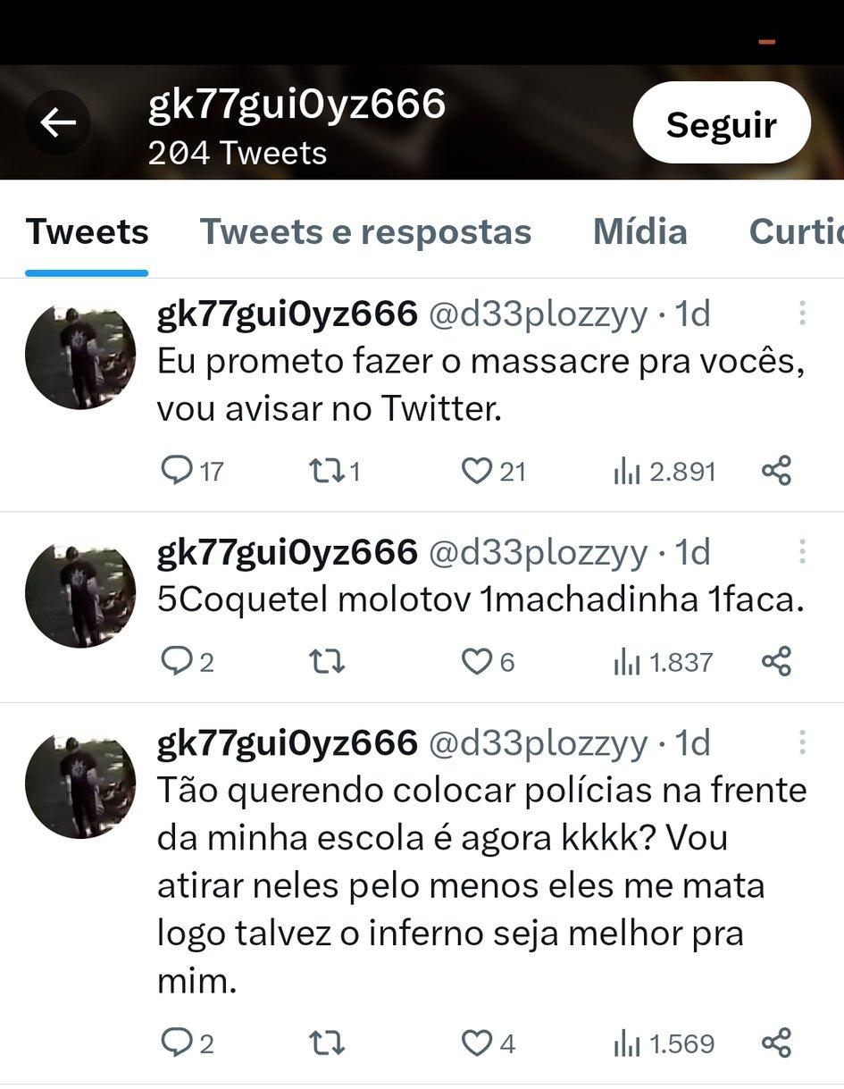
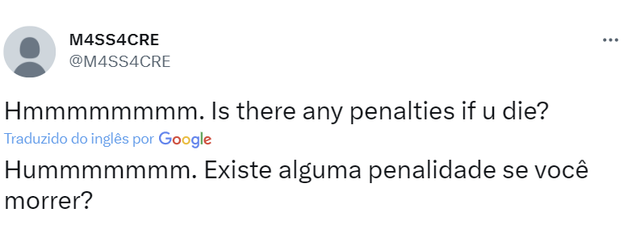
Brasil : ataques em duas escolas militarizadas – duas vítimas fatais
Barreiras, Bahia – 2022 (municipal)
Alexania, Goiás - 2017 (estadual)
Detector de metais, porta giratória, reconhecimento facial...?
Segurança externa e proteção à escola, principalmente, em regiões vulneráveis
a escola deve ser aberta a comunidade, integrada e parte do território

Slide 41
Obs. “Sensação de segurança”
Ex. Botão de pânico, análise de pontos mais vulneráveis, ronda escolar/policiamento comunitário – treinamento para professores e funcionários (não para estudantes), câmeras ao redor da escola
Contratação de psicólogos (Lei nº 13.935/2019)
A atuação deve ser escolar e não clínica ou de tratamento, mas sim elaborando ações coletivas e encaminhando casos graves para atendimento externo à escola

Slide 42
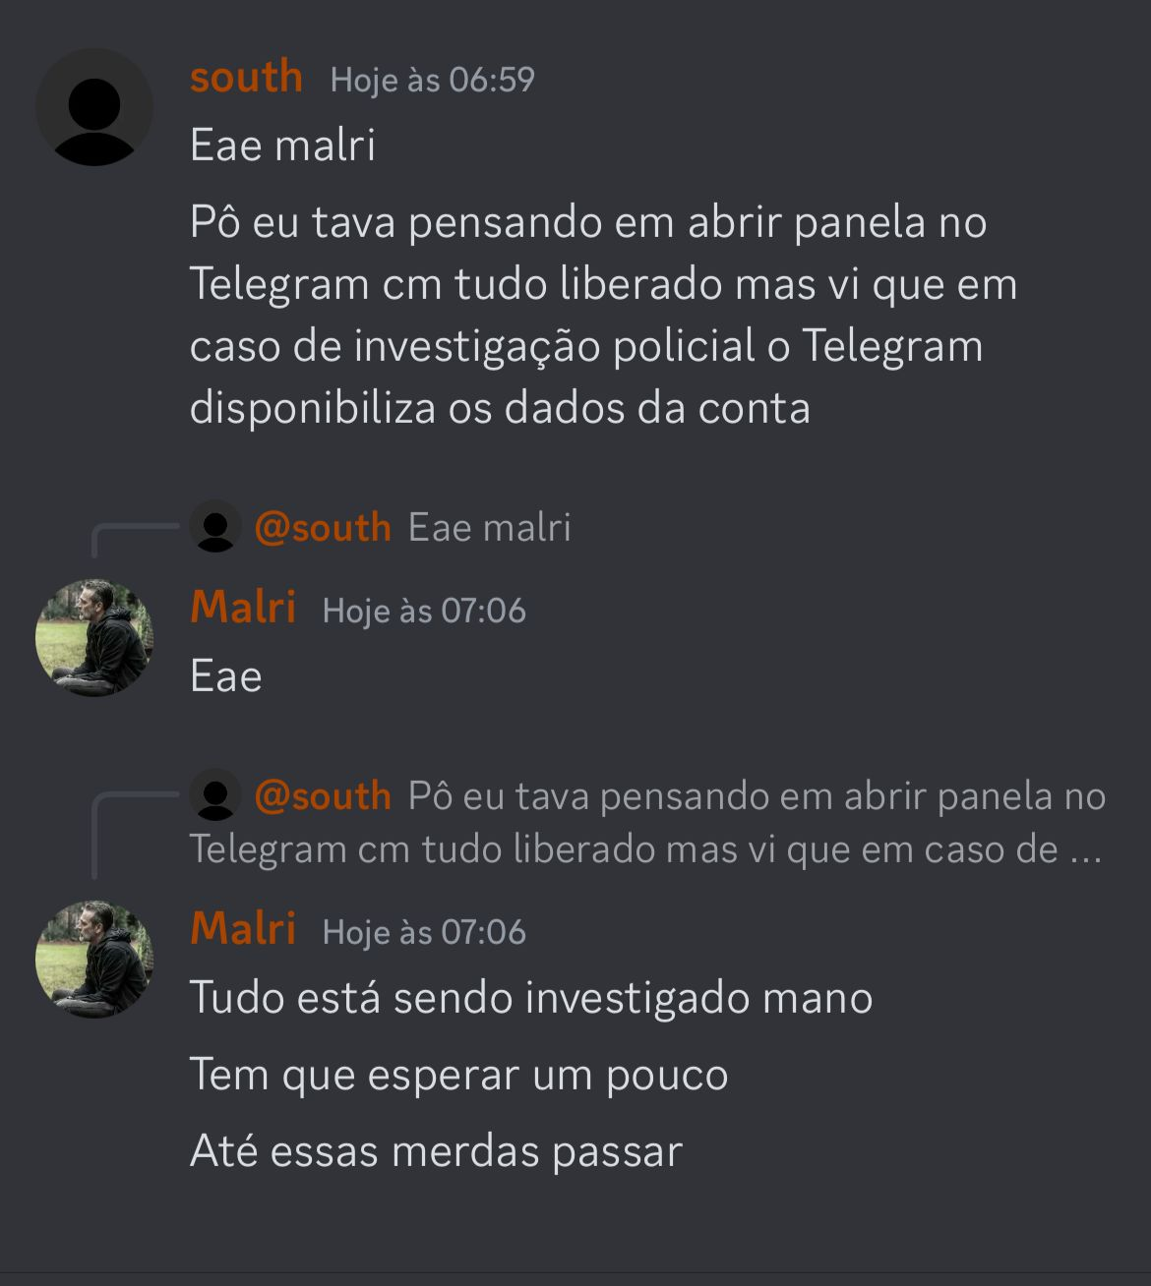
Considerando o perfil e fatores
As ações que estão sendo propostas mudarão os discursos de ódio, valores e concepções?
Como contribuir para mudar a cultura das violências, promover o desenvolvimento de valores éticos, das competências sociomorais e emocionais e da cidadania?
Como construir um clima escolar positivo promotor do bem-estar e da saúde mental? (dimensão coletiva)

Slide 43
Olhar para as escolas e redes
Notes:
http://www.idea.unicamp.br/grupos-tematicos/grupo-etica-diversidade-e-democracia-na-escola-publica

Slide 44
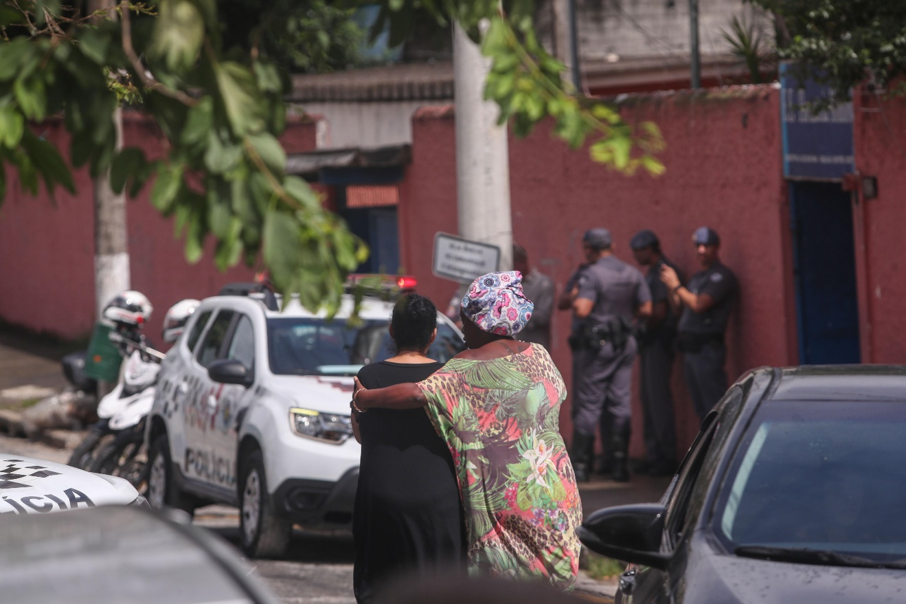
A escola pode ser cenário de violência e sofrimento emocional, mas também pode ser um espaço privilegiado de prevenção das violências, de proteção e para a promoção do bem-estar e da convivência democrática
atuar em busca de um significado positivo
Pertencimento
“você ia atirar na gente?”
Obs. Mudança de uma concepção extremista ocorre pelo afetos
Notes:
A escola pode ser cenário de violência, mas também é um espaço privilegiado de prevenção de conflitos, agressões e ataques.
Foto: Anderson Coelho/AFP
Para isso, ela precisa ser um território de promoção de boa convivência, marcado pela qualidade das relações. Isso é possível por meio de ações concretas voltadas para a melhoria da convivência, desenvolvidas a partir das necessidades e da realidade de cada escola – o que é política pública em países como a Espanha, onde cada escola tem de elaborar um plano de convivência com objetivos e ações concretas a serem implementadas.
Nidich, S., Mjasiri, S., Nidich, R., Rainforth, M., Grant, J., Valosek, L., … & Zigler, R. (2011). Academic achievement and transcendental meditation: A study with at- risk urban middle school students. Education, 131, 556-564.

Slide 45
Possibilidades na e da convivência
Há inúmeros procedimentos coordenados que melhoram a qualidade da convivência e do clima
Contudo, é necessária mudança de paradigma:
A convivência não pode ser vista como “problema”, seguindo uma lógica de busca de soluções - visão tecnocrática
A sociedade se move num processo interminável de transformações e, esperançadamente, avanços.
A convivência é algo processual, evolutivo, interminável....
Notes:
AMARAL NUNES, C. . A. .; VINHA, T. P. .; CAMPOS, S. B. Processos responsivos no desenho, implementação e avaliação de programas na área da melhoria da qualidade da convivência escolar. Revista on line de Política e Gestão Educacional, Araraquara, v. 26, n. esp.3, p. e022099, 2022. DOI: 10.22633/rpge.v26iesp.3.16960. Disponível em: https://periodicos.fclar.unesp.br/rpge/article/view/16960.

Slide 46
Escolas atuam mais como “bombeiros” (atenção)
Poucas com ações de promoção e prevenção – seguimento – equívocos:
prevenção compreendida como regras e punições
promoção concebida como materiais de socioemocionais para estudantes
É preciso planejar a qualidade da convivência e a formação para a cidadania/autonomia e vivência numa sociedade democrática cada vez mais complexa

Slide 47
O trabalho com os conflitos e convivência na escola
Interpessoal
Institucional
Curricular
Três vias de atuação interrelacionadas

Slide 48
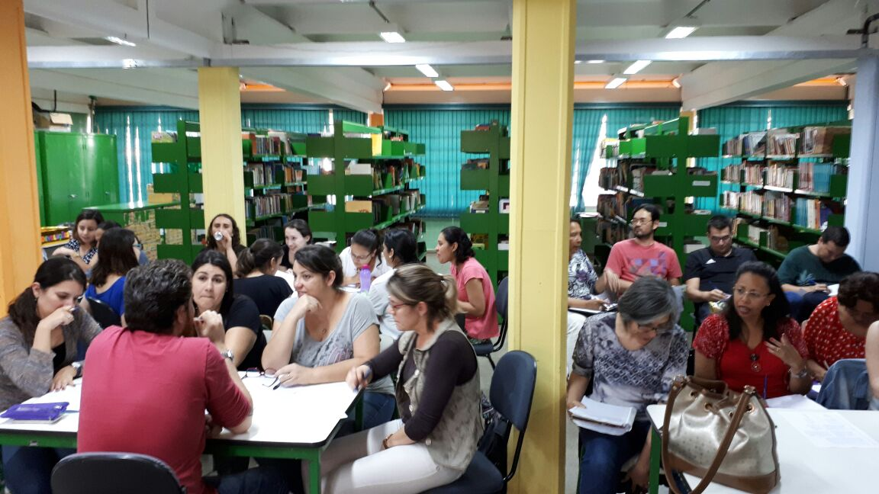
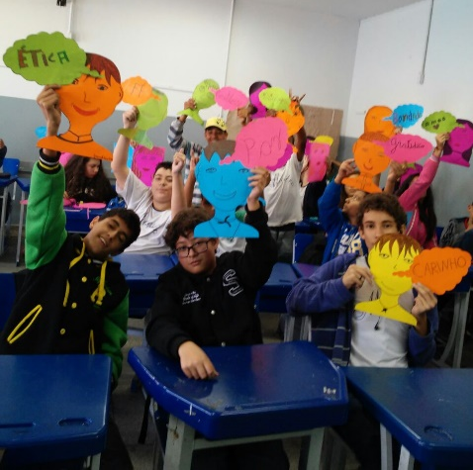
Investir na formação continuada para a melhoria da qualidade das relações (reflexividade)
exs: comunicação empática e assertiva, problemas de convivência (bullying, indisciplina, incivilidades...) etc
Inserir um espaço sistematizado em que a convivência, habilidades e valores sejam objetos de reflexão – objeto de conhecimento
Ex.
construção de projeto antibullying
relações étnico-raciais, gênero...
convivencia ética on line
cooptação, funcionamento das fóruns e comunidades extremistas...
Notes:
Fotos Programa de Convivência Ética na escola – GEPEM-Unesp/Unicamp

Slide 49
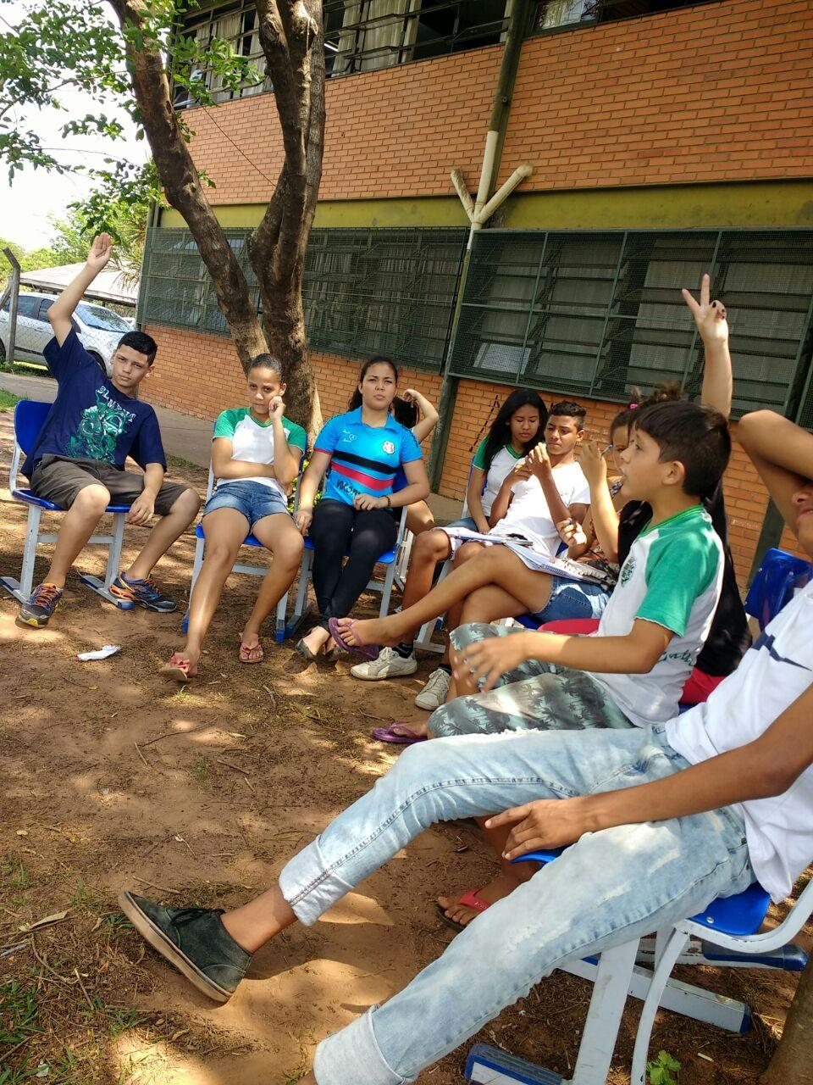
Cultura do diálogo
Implantação de espaços institucionais para participação e resolução de conflitos
Foco | Procedimento
Conflitos coletivos | assembleias ou rodas de diálogo
Conflitos particulares | mediação de conflitos
Violência | círculos restaurativos
Bullying | método de preocupação compartilhada
Sistema de apoio entre pares | equipes de ajuda e de mediação formada por estudantes
Espaço seguro para falar de si | rodas de diálogo – círculos de paz
Ambiente de cuidado Nenhum estudante “invisível” | mapeamento das relações pedagogia da presença tutorias
Notes:
Foto Programa de Convivência Ética na escola – GEPEM-Unesp/Unicamp

Slide 50
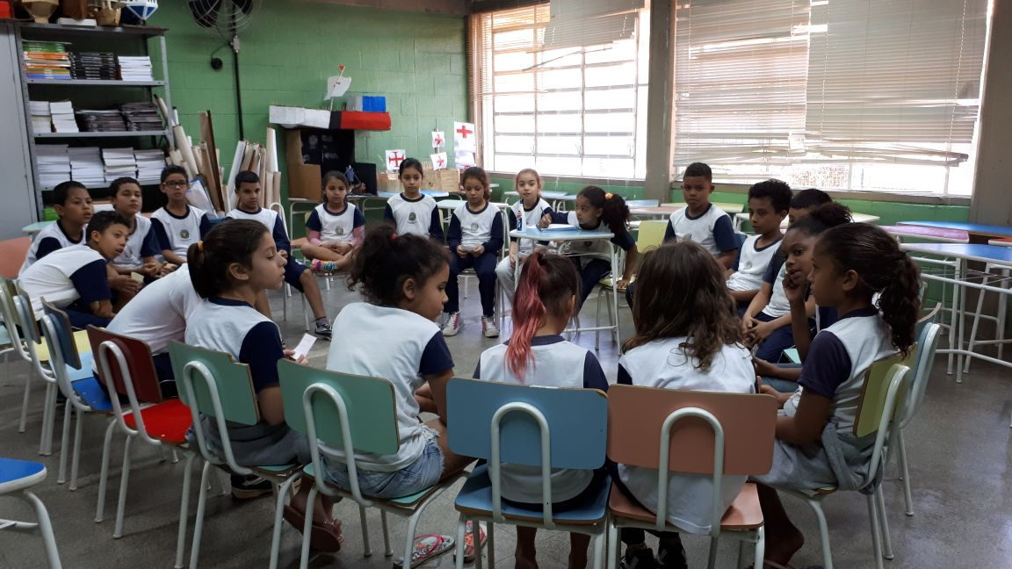
Rodas de diálogo ou assembleias de classe
Notes:
Fotos Programa de Convivência Ética na escola – GEPEM-Unesp/Unicamp

Slide 51
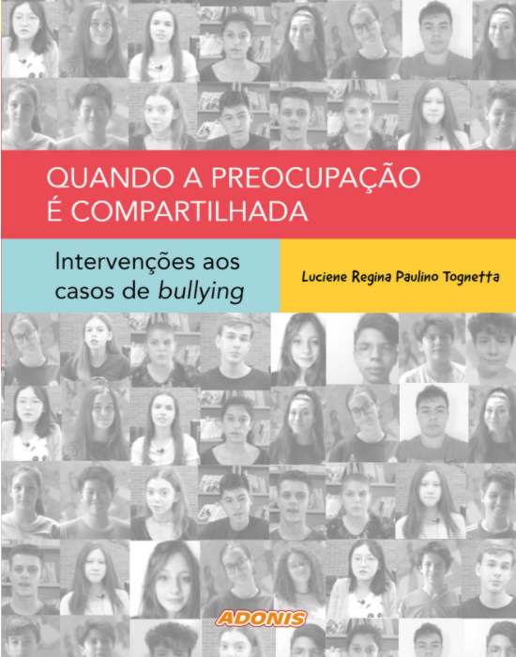
Método de preocupação compartilhada (Pikas, Tognetta, 2021)

Slide 52
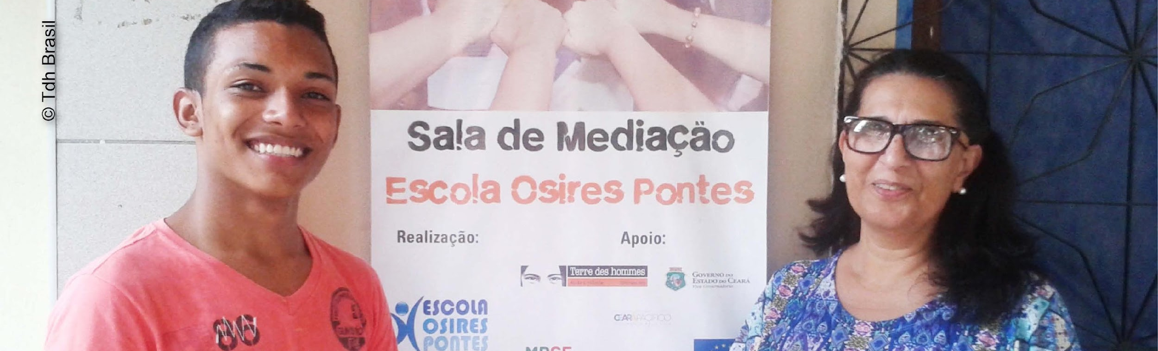
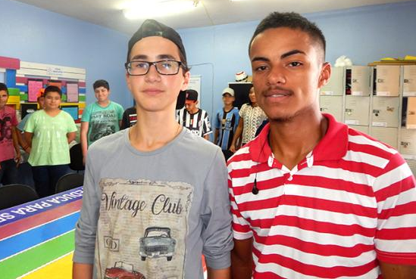
Mediação de conflitos
Estudantes mediadores
Notes:
Fotos Programa de Convivência Ética na escola – GEPEM-Unesp/Unicamp

Slide 53
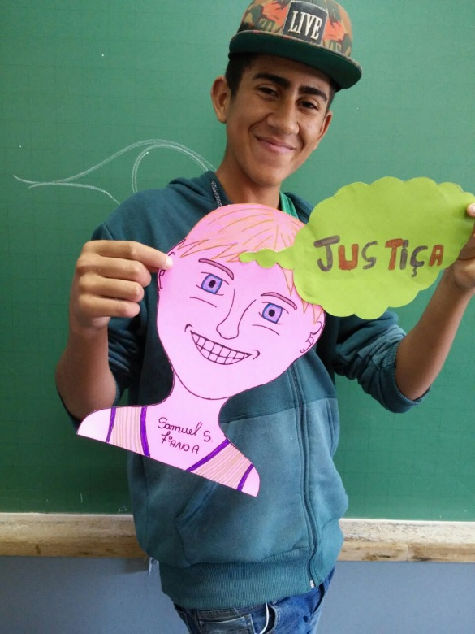
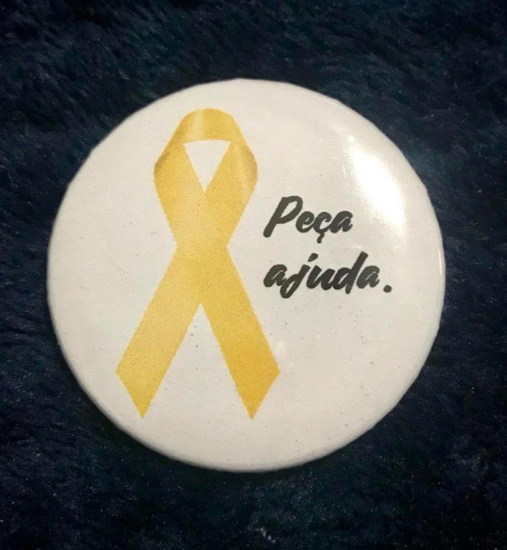
Equipes de ajuda

Slide 54
Implantar uma comissão ou equipe de convivência
Plano de acolhimento
Avaliações (clima escolar, bullying, convivência...)
Plano Institucional de Convivência (integrado ao PPP)
Disseminação
Seguimento
Casos reincidentes...
Estrutura de análise das ameaças
Notes:
Fotos Programa de Convivência Ética na escola – GEPEM-Unesp/Unicamp

Slide 55
Plano de convivência
Um plano de convivência é um documento que concretiza a organização e o funcionamento da escola com relação à convivência, estabelecendo as linhas gerais do modelo de convivência a ser adotado na escola, os objetivos a serem alcançados, as normas que o regulam e as ações que serão realizadas nessa área para o alcance dos objetivos.
É elaborado com a participação de todos os atores da comunidade escolar e visa fomentar a convivência respeitosa, a prevenção e mediação dos conflitos, a redução da violência e do bullying e a melhoria da qualidade do clima escolar.
A construção dos instrumentos (objetivo 1)
Exemplo de Itens avaliativos
Notes:
Fotos Programa de Convivência Ética na escola – GEPEM-Unesp/Unicamp

Slide 56
Países como Colômbia, Chile, Espanha... Políticas públicas na área da Convivência democrática e cidadã
Não como “unidade escolar” – mas como rede
Programas de convivência proativos e não reativos

Slide 57
A escola deve se fortalecer para, cada vez mais, ensinar tudo aquilo que nos humaniza...
a conversar com o outro, lidar com o outro, compreender o outro, coordenar perspectivas, conviver juntos, aprender a viver com e para o outro
só a escola pode
Investir em uma cultura de cuidado, pertencimento e fortalecimento dos valores democráticos e não de vigilância
Notes:
Fotos Programa de Convivência Ética na escola – GEPEM-Unesp/Unicamp

Slide 58
https://www.youtube.com/watch?v=rHDDXfnjeNo&t=19s

Slide 59
Grupo Ética, Diversidade e Democracia na Escola Pública – IdEA - Unicamp
http://www.idea.unicamp.br/grupos-tematicos/grupo-etica-diversidade-e-democracia-na-escola-publica
Gepem – Grupo de Estudos e Pesquisas em Educação Moral
Facebook
https://www.facebook.com/gepem1unespunicamp/
Instagram
https://www.instagram.com/grupogepem/

